Slide 1
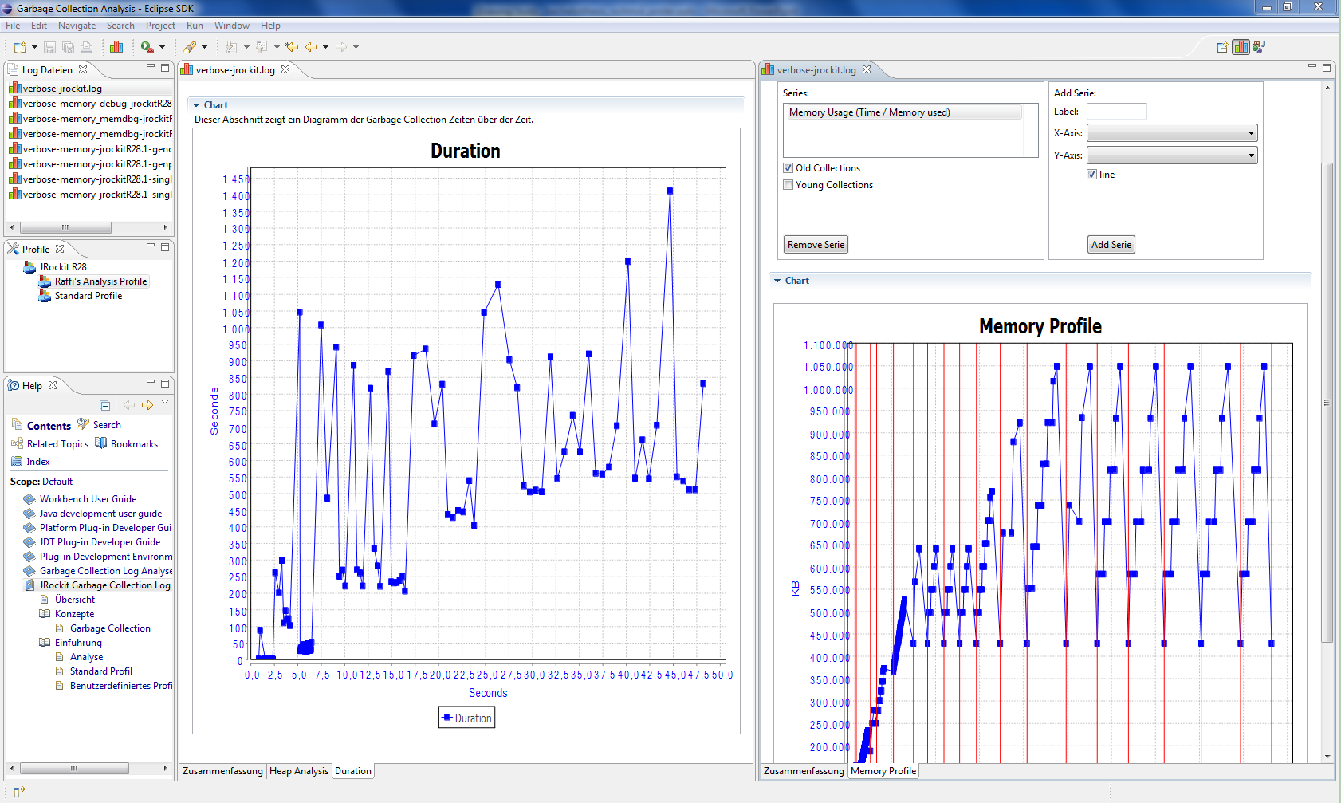
Konzeption und Entwicklung eines Auswertungstools für die Logdateien des JRockit Garbage Collectors
Student: Raffael Schmid
Studiengang: Informatik
Zeitraum: Juli 2011 bis Dezember 2011
Aufgabenstellung
Grundlagen
Realisierung
Bezeichnung | Titel | Beschreibung
UC-01 | Software installieren | Der Benutzer kann die Software in seiner Entwicklungsumgebung installieren.
UC-02 | Software update | Der Benutzer kann die Software aus der Entwicklungsumgebung updaten
UC-03 | Logdatei importieren | Der Benutzer kann die sich auf dem Dateisystem befindenden Logdatei importieren.
UC-04 | Standardauswertung | Für eine schnelle Übersicht kann der Benutzer die Standardauswertung öffnen.
UC-04.1 | Anzeige Statistik Übersicht | Auf dem ersten Tab der Standardauswertung befinden sich verschiedene statistische Auswertungen .
UC-04.2 | Anzeige Heap Benutzung | Die Heap Benutzung zeigt dem Benutzer anhand einer Grafik, zu welchem Zeitpunkt wie viel Speicher des Heaps verwendet wurde.
UC-04.3 | Anzeige Dauer Garbage Collection | Die Anzeige Dauer Garbage Collection zeigt dem Benutzer über die Zeit wie lange die einzelne Garbage Collection gedauert hat.
UC-05 | Profil (benutzerdefinierte Auswertung) erstellen | Der Benutzer kann ein eigenes Profil erstellen. Dem Profil können eigene, benutzerdefinierte Charts hinzugefügt werden. Die Profile sind persistent und können exportiert wie auch importiert werden.
UC-06 | Hilfesystem | Der Benutzer kann auf eine indexbasierte und eine kontextsensitive Hilfe zugreifen
Ausgangslage
Für die Ermittlung von Java Performance-Problemen braucht es Wissen über die Funktionsweise der Java Virtual Machine (JVM), deren Ressourcenverwaltung (Speicher, I/O, CPU) und das Betriebssystem. Die Verwendung von Tools zur automatisierten Auswertung der Daten kann in den meisten Fällen sehr hilfreich sein.
Die Auswertung von Garbage Collection Metriken kann im laufenden Betrieb durch Profiling (online) gemacht werden, sie ist aber bei allen JVMs auch via Logdatei (offline) möglich. Die unterschiedlichen Charakteristiken der Garbage Collectors bedingen auch unterschiedliche Auswertungs- und Einstellungsparameter.
JRockit ist die Virtual Machine des Weblogic Application Servers und basiert entsprechend auch auf anderen Garbage Collection Algorithmen als die der Sun VM. Aktuell gibt es noch kein Tool, welches die Daten der Logs sammelt und grafisch darstellt.
Vorgehen Performance Tuning
Die Performanceanalyse ist ein iterativer Prozess und dauert in der Regel so lange, bis die Anforderungen an das System in diesem Bereich erfüllt sind. Eine einzelne Iteration besteht aus den folgenden vier Schritten:
Suche nach dem Dominating Consumer
Hohe relative Systemlast
Die erste Frage bei der Suche nach dem Dominating Consumer ist, ob die hohe CPU-Auslastung durch die Applikation oder das System verursacht wird. Bei einer Auslastung durch das System spricht man von einer hohen relativen Systemlast. Dies kann unterschiedliche Gründe haben (exzessive Kontextwechsel, hohes I/O). Zur Analyse dieses Messwertes kann dafür der Task Manager (unter Windows) oder vmstat (unter Linux, Unix) verwendet werden.
Hohe CPU- respektive Core-Last
Sofern die relative Systemlast nicht gross ist wird überprüft, ob die CPU Auslastung insgesamt gross ist. Man prüft also, ob es eventuell gar keinen Dominating Consumer gibt. Dies würde bedeuten, dass etwas die Threads daran hindert, CPU-Ressourcen zu bekommen. Dies kann unterschiedliche Gründe haben: Dead Locks, Applikation skaliert nicht, langsame Disks oder langsames Netzwerke, zu kleine Connection- und Thread-Pools, Aurufe auf langsame externe Systeme.
Effizienter Objekt-Lebenszyklus
Sofern die CPU-Auslastung trotz kleiner relativer Systemlast durch die Applikation hoch ist, muss Java Virtual Machine und evt. die Garbage Collection angeschaut werden. Dafür gibt es unterschiedliche Herangehensweisen:
Memory Analyse (Objektpopulation): Es wird angeschaut, wie alt die Objekte in den unterschiedlichen Bereichen sind.
Garbage Collection Heuristik: Wann und wie oft werden Garbage Collections durchgeführt, wie lange haben sie gedauert, wieviel Speicher haben sie befreit.
Anforderungsanalyse
Use Cases
1.
2.
3.
4.
Identifikation neuralgische Punkte des Systems
Suche nach dem Dominating Consumer
Sammeln von Detaildaten
Lösen des Problems
solange Performanceanforderungen nicht erfüllt
Ziel der Arbeit
Ziel der Bachelorthesis ist die Konzeption und Entwicklung eines Prototypen für die Analyse von Garbage Collection Logdateien der JRockit Virtual Machine. Die Software wird mittels einer Java Rich Client Technologie implementiert. Zur Konzeption werden die theoretischen Grundlagen der Garbage Collection im Allgemeinen und der JRockit Virtual Machine spezifisch erarbeitet und zusammengestellt.
Konzept
Verwendete Frameworks
Auf der Basis der Anforderungen wurde eine Evaluation bestimmter Komponenten gemacht. Aufgrund dieser ergab sich, welche Bibliotheken für die Realisierung verwendet werden: als Rich Client Framework wird Eclipse 3.x verwendet, zur Generierung der Charts hat sich die Verwendung von JFreeChart als leichtgewichtig und mächtig erwiesen.
Parser
Das Parsen passiert inzwei Schritten: als erstes wandelt der Lexer die Rohdaten in einzelne Tokens um, anschliessend speichert der Syntactic Analyzer die werte im Domänenmodell.
Domänenmodell
Die gelesenen Daten werden anschliessend in Form dieses Domänenmodells gespeichert. Es entspricht der abstrahierten Struktur des JRockit Garbage Collectors.
Aufgabenstellung
Im Rahmen der Bachelorthesis werden vom Studenten folgende Aufgaben durchgeführt:
Studie der Theoretischen Grundlage im Bereich der Garbage Collection (generell und spezifisch JRockit Virtual Machine)
Stärken- / Schwächen-Analyse der bestehende Rich Client Frameworks (Eclipse RCP Version 3/4, Netbeans)
Durchführung einer Anforderungsanalyse für einen Software-Prototyp.
Auswahl der zu verwendenden Frameworks
Konzeption und Spezifikation des Software-Prototypen (auf Basis des ausgewählten Rich Client Frameworks), der die ermittelten Anforderungen erfüllt.
Implementation der Software
Bewertung der Software auf Basis der Anforderungen
Architektur
Aufgrund einer Anforderung ist die Applikation so zu konzipieren, dass auch weitere Logformate hinzugefügt werden können. Die Applikation wird deshalb initial (später können andere Erweiterungen hinzu kommen) in die Teile Basissoftware und Erweiterung JRockit aufgeteilt. Die Kommunikation dazwischen findet über den Eclipse Extension-Point-Mechanismus statt. Die Verantwortlichkeiten sind folgendermassen:
Basissoftware (Core Feature)
Garbage Collection Log importieren, einlesen
Profil erstellen, speichern, exportieren, importieren
Hilfesystem (Features registrieren Erweiterungen)
JRockit Extension (JRockit Extension Feature)
Garbage Collection Log parsen, in eigenem Domänenmodell speichern
Laden der Daten aus dem Domänenmodell
Hohe relative System-
auslastung
Operating System, Hardware
ja
Erwartete Resultate
Die erwarteten Resultate dieser Bachelorthesis sind:
Detaillierte Beschreibung der Garbage Collection Algorithmen der Java Virtual Machine im Generellen und spezifisch der JRockit Virtual Machine.
Analyse über Stärken und Schwächen der bestehenden (state of the art) Java Rich Client Technologien
Anforderungsanalyse des Software Prototyps
Dokumentierte Auswahlkriterien und Entscheidungsgrundlagen
Konzept und Spezifikation der Software
Lauffähige, installierbare Software und Source-Code
Dokumentierte Bewertung der Implementation
nein
Effizienter Objekt-Lebenszyklus
CPU / Core
~100% Auslastung
Applikation
ja
ja
Proof of „Konzept“
Implementation
Eine Logdatei wird durch den Import in der Ansicht Logdateien sichtbar. Mit einem Doppelklick auf diese Datei oder ein Profil wird die Logdatei eingelesen, geparst, analysiert und im entsprechenden Analysefenster geöffnet.
Die Ansicht Logdateien zeigt alle vom Benutzer importierten Garbage Collection Logs.
Die Ansicht Profile zeigt die vom Benutzer erstellten Profile, diese können an die Bedürfnisse des Analysten angepasst werden.
Die Hilfe zeigt relevante Theman basierend auf einem index. Es gibt auch Hilfethemen die an eine bestimmte Aktion oder ein Fenster gebunden sind (kontextsensitiv).
Die geöffnete Standardauswertung zeigt drei verschiedene Tabs mit der Zusammenfassung der Logdatei, der Heap Analyse und des Diagramms Dauer Garbage Collection.
Für die Garbage Collection Analyse wurde eine eigene Perspektive definiert, damit der Benutzer andere Perspektiven nicht umstellen muss.
Hier kann der Benutzer das in diesem Fenster aktuell sichtbare Chart anpassen.
Ein benutzerdefiniertes Chart, kann durch den Benutzer angepasst werden und zeigt verschiedene Datenserien an.
nein
nein
1
6
5
Kein Dominating Consumer
Java Virtual Machine (Garbage Collection, Just-in-Time Compiler, etc.)
Garbage Collection Tuning
Ziele
Beim Tuning der Garbage Collection verfolgt man eines der drei folgenden Ziele:
Verbesserung des Durchsatzes
kleine und gleichmässige Pausenzeiten
geringerer Speicherverbrauch
Das einzige relevante Tuningziel ist in der Regel die Optimierung hinsichtlich gleichmässiger und kurzer Pausenzeiten. Dies ist insbesondere bei Applikationen wichtig, bei denen die Interaktion mit einem Benutzer im Vordergrund steht. Durchsatztuning ist meistens nicht sehr effektiv und der Austausch der CPU kostengünstiger. Arbeitsspeicher-Tuning (damit der Garbage Collector weniger Arbeitsspeicher verbraucht) ist mit der 64-Bit Architektur in den Hintergrund gerückt, da nun normalerweise genügend Speicher angesprochen werden kann.
Garbage Collection auf der JRockit Virtual Machine
Die Grundlage der JRockit Garbage Collection bildet der Tri-Coloring Mark & Sweep Algorithmus. Er wurde hinsichtlich besserer Parallelisierbarkeit und der optimalen Verwendung der Anzahl Garbage Collection Threads optimiert. Die Garbage Collection der JRockit VM arbeitet entweder mit oder ohne Generationen. Es gibt folgende Algorithmen:
Generational Concurrent Mark & Sweep
Single Concurrent Mark & Sweep
Generational Parallel Mark & Sweep
Single Parallel Mark & Sweep
Aufbau des Heaps
Die JRockit Virtual Machine kommt ohne Permanent-Bereich (hier werden bei der HotSpot VM beispielsweise die Class-Objekte angelegt) aus. JRockit verwendet keine Mark & Copy Algorithmus und benötigt deshalb auch keine Survivor-Regionen. Sofern Generationen angelegt werden, sieht das Schema der Bereiche folgendermassen aus:
In der Young Generation werden die neuen Objekte angelegt, sie wird in thread-lokale Bereiche (jedem Thread gehört ein Bereich) unterteilt, sodass die Allokation nicht synchronisiert werden muss. In der Keep Area befinden sich die Objekte, welche eine Garbage Collection auf der Young Generation überlebt haben. Nach einer nochmaligen Collection wandern sie in die Old Generation und bleiben da, bis sie von einer Old Collection weggeräumt werden.
2
7
3
4
Review
Was das Tool leistet
Die Analysesoftware kann dann verwendet werden, wenn man Auswertungen auf Basis von Garbage Collection Logs machen will. Andere Tools benötigen zur Analyse oft eine Verbindung mit der entsprechenden Virtual Machine, dies ist allerdings in vielen Unternehmen aufgrund von blockierten Ports nicht möglich.
Funktionsumfang
Die Standardauswertung zeigt eine Statistik mit folgenden Daten:
Garbage Collection Aktivität
Initiale, durchschnittliche und maximale Kapazität von Heap, der Young Collection (Nursery) und Old Collection.
Generelle Informationen wie Dauer der Messung, verwendete Zeit in der Garbage Collection (relativ, absolut)
Zusätzlich gibt es Diagramme zur Auswertung des verwendeten Speichers auf dem Heap und zur Dauer der einzelnen Garbage Collections.
Was das Tool nicht leistet
Die Software kann zum jetzigen Zeitpunkt keine anderen Logdateien, als die der JRockit Virtual Machine Release 28, verarbeiten.
Der Einsatz der Analysesoftware für das Tuning der Garbage Collection auf der JRockit Virtual Machine macht aktuell nur dann Sinn, wenn die Auswertung mittels JRockit Mission Control (ein Werkzeug von Oracle) nicht möglich ist (Firewall-Restriktionen, etc.) .
Young Generation
Weiter Informationen
Keep Area
Old Generation
Link zur Arbeit: | https://github.com/schmidic/bachelorthesis
Email: | schmira4@students.zhaw.ch
Zeitraum: | 22. Juni 2011 bis 22. Dezember 2011

